Slide 1
RÉUNION SUR L'EXPÉRIENCE UTILISATEUR AVEC L'INTERFACE
Ici commence votre présentation

Slide 2
CONTENU DE CE MODÈLE
Vous pouvez supprimer cette diapositive lorsque vous avez terminé de modifier la présentation
Polices | Pour visualiser ce modèle dans PowerPoint avec les polices correctes, téléchargez et installez sur votre ordinateur les polices que nous avons utilisées
Ressources utilisées et alternatives | Un assortiment de ressources graphiques pouvant être utilisées dans la présentation
Diapositive de remerciement | Vous devez conserver afin que les crédits appropriés pour notre conception soient donnés
Couleurs | Les couleurs utilisées dans le modèle
Ressources infographiques et icônes | Ils peuvent être utilisés dans ce modèle : leur taille et leur couleur peuvent être modifiées
Thème de la présentation modifiable | Le thème de la présentation peut être facilement modifié. Cliquez ici pour découvrir comment
Pour plus d'informations : SLIDESGO | BLOG | FAQs
Vous pouvez visiter nos projets : FREEPIK | FLATICON | STORYSET | WEPIK | VIDEVO

Slide 3
TABLE DES MATIÈRES
01
03
02
06
04
05
SECTION
SECTION
SECTION
SECTION
SECTION
SECTION

Slide 4
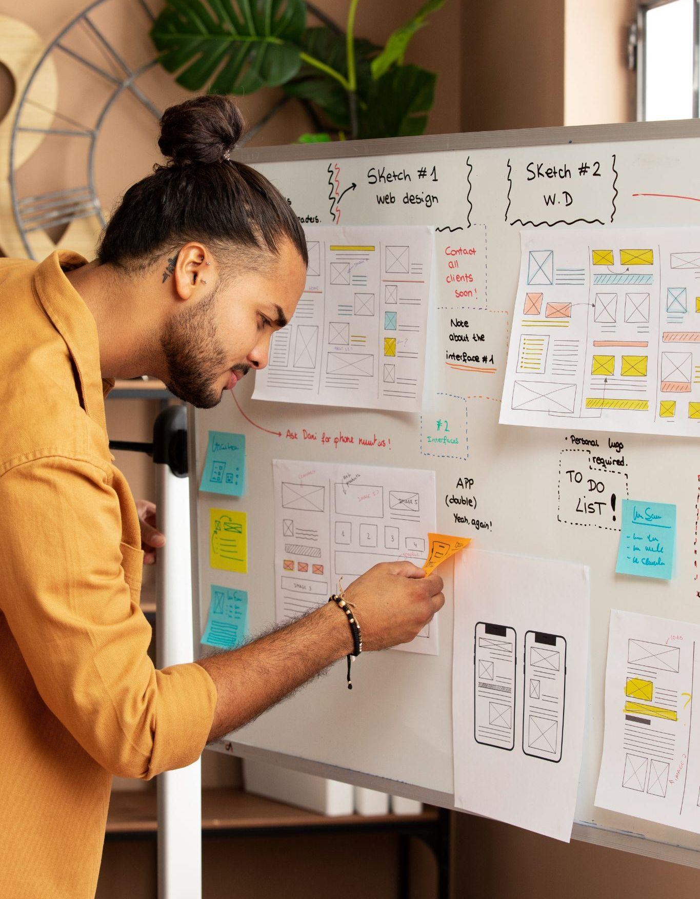
UNE COLONNE
Savez-vous ce qui vous aide à rendre votre point de vue très clair ? Des listes comme celle-ci :
Elles sont simples
Vous pouvez organiser vos idées clairement
Vous n’oublierez jamais d’acheter du lait !
Vous pouvez remplacer l'image. Il vous suffit de cliquer droit sur l'image et de sélectionner "Remplacer l'image"

Slide 5
01
EN-TÊTE DE SECTION

Slide 6
DEUX IDÉES
MERCURE
VÉNUS
Mercure est la planète la plus proche du Soleil et la plus petite du système solaire : elle est à peine plus grande que la Lune. Le nom de cette planète n'a rien à voir avec le métal liquide, puisque Mercure a été nommée d'après le dieu messager romain
Vénus porte un beau nom et est la deuxième planète à partir du Soleil. Elle est terriblement chaude, encore plus que Mercure, et son atmosphère est extrêmement toxique. C'est le deuxième objet naturel le plus brillant dans le ciel nocturne après la Lune

Slide 7
TROIS IDÉES
JUPITER
VÉNUS
SATURNE
Jupiter est une géante gazeuse et la plus grande planète du système solaire. C'est le quatrième objet le plus brillant dans le ciel nocturne et il a été nommé d'après un dieu romain
Vénus porte un beau nom et est la deuxième planète à partir du Soleil. Elle est terriblement chaude et son atmosphère est toxique. C'est le deuxième objet naturel le plus brillant dans le ciel nocturne
Saturne est une géante gazeuse et possède plusieurs anneaux. Cette planète est composée principalement d'hydrogène et d'hélium. C'est la sixième planète à partir du Soleil

Slide 8
QUATRE IDÉES
MARS
VÉNUS
Malgré sa couleur rouge, Mars est un endroit froid. Elle est remplie de poussière d'oxyde de fer, qui lui donne sa couleur rougeâtre, et elle est composée de basalte
Vénus porte un beau nom et est la deuxième planète à partir du Soleil. Elle est chaude et son atmosphère est toxique. Vénus a été nommée d’après une déesse romaine
JUPITER
SATURNE
Jupiter est une géante gazeuse et la plus grande planète du système solaire. C'est le quatrième objet le plus brillant du ciel nocturne. Elle a été nommée d'après un dieu romain
Saturne est une géante gazeuse qui possède plusieurs anneaux. Elle est composée principalement d'hydrogène et d'hélium. C'est la sixième planète à partir du Soleil

Slide 9
SIX IDÉES
MARS
VÉNUS
NEPTUNE
Malgré sa couleur rouge, Mars est un endroit froid. Elle est remplie de poussière d'oxyde de fer, qui lui donne sa couleur
Vénus porte un beau nom et est la deuxième planète à partir du Soleil. Elle est chaude, plus chaude que Mercure
Neptune est la planète la plus éloignée du Soleil. C'est aussi la quatrième plus grande planète du système solaire
LA TERRE
SATURNE
JUPITER
La Terre est la troisième planète à partir du Soleil et la seule à abriter la vie. Nous vivons tous sur cette planète
Saturne est une géante gazeuse et possède plusieurs anneaux. Elle est composée d'hydrogène et d'hélium
Jupiter est une géante gazeuse et la plus grosse planète. C'est le quatrième objet le plus brillant dans le ciel

Slide 10
—QUELQU'UN DE CÉLÈBRE
"Voici une citation. Des mots pleins de sagesse que quelqu'un d'important a dit et qui peuvent inspirer le lecteur“

Slide 11
333 000
9h 55m 23s
386 000 km
Terres est la masse du Soleil
C’est la période de rotation de Jupiter
C’est la distance entre la Terre et la Lune

Slide 12
4 498 300 000
Les grands chiffres attirent l'attention de votre public

Slide 13

GRAPHIQUE EN COLONNE
10 %
SECTION 1
20 %
SECTION 2
30 %
SECTION 3
40 %
SECTION 4
Mars est froide
Mercure est petite
Vénus est chaude
Suivez le lien dans le graphique pour modifier ses données, puis collez le nouveau ici. Pour plus d'informations, cliquez ici
La Terre est bleue

Slide 14
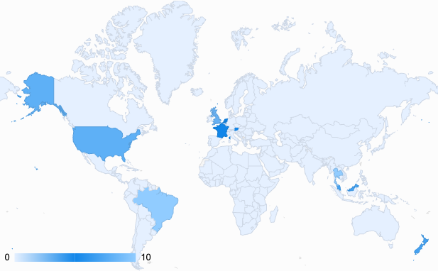
CARTE
MARS
MERCURE
VÉNUS
Mars est froide
Mercure est petite
Vénus est chaude
Suivez le lien dans le graphique pour modifier ses données, puis collez le nouveau ici. Pour plus d'informations, cliquez ici

Slide 15
TABLE
 | ÉQUIPE A | ÉQUIPE B | ÉQUIPE C | ÉQUIPE D
MERCURE | XX | XX | XX | XX
MARS | XX | XX | XX | XX
SATURNE | XX | XX | XX | XX
VÉNUS | XX | XX | XX | XX
JUPITER | XX | XX | XX | XX
LA TERRE | XX | XX | XX | XX
LA LUNE | XX | XX | XX | XX

Slide 16
FRISE CHRONOLOGIQUE
ÉTAPE 1
ÉTAPE 2
ÉTAPE 3
ÉTAPE 4
Vénus est chaude
Mercure est petite
Mars es froide
Jupiter est grande
ÉTAPE 5
ÉTAPE 6
ÉTAPE 7
ÉTAPE 8
Saturne a des anneaux
La Terre est bleue
Neptune est froide
Le Soleil est une étoile

Slide 17
ORGANIGRAMME
Le Soleil
PDG
Jupiter
C. département
Neptune
C. département
Saturne
Responsable
La Terre
Responsable
Vénus
Responsable
Mars
Responsable
La Lune
Employé
Mercure
Employé
Titan
Employé
Triton
Employé
Callisto
Employé

Slide 18
FEUILLE DE ROUTE INFOGRAPHIQUE
INITIATIVE | OBJECTIF | JAN | FÉV | MAR | AVR | MAI | JUN | JUI | AOÛ | SEP | OCT | NOV | DÉC
Vénus est chaude | Vénus a un beau nom et est la deuxième planète à partir du Soleil
La Terre a de la vie | La Terre est la belle planète sur laquelle vivent les humains
Mars est très froide | Bien qu'elle soit rouge, Mars est en fait un endroit froid
Jupiter est une géante gazeuse | Jupiter est la plus grande planète du système solaire
Saturne a des anneaux | Saturne est une géante gazeuse qui possède plusieurs anneaux
Mercure est petite | Mercure est la planète la plus proche du Soleil et la plus petite

Slide 19
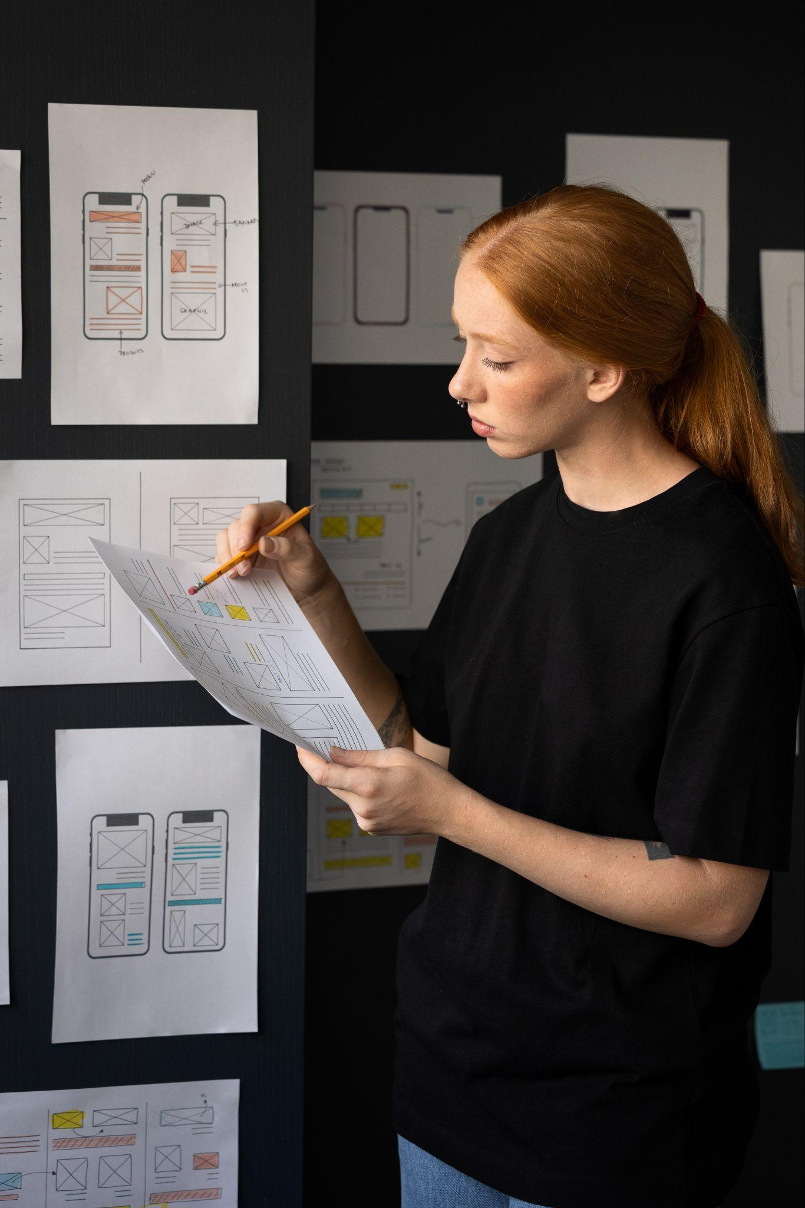

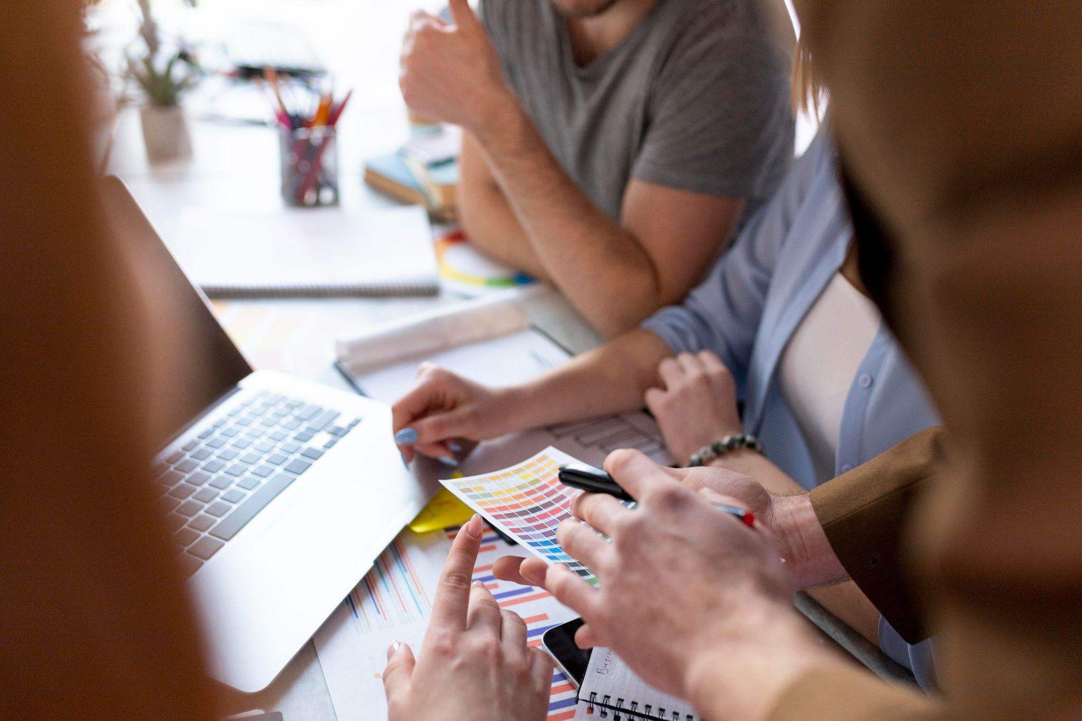
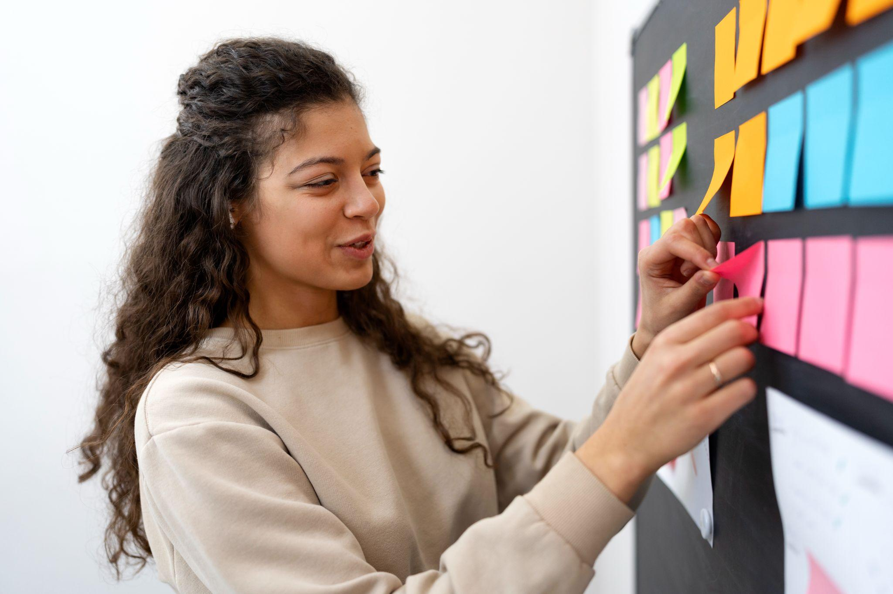
VITRINE PHOTO
Vous pouvez remplacer les images à l'écran par d'autres. Il vous suffit de cliquer droit sur l'une d'entre elles et "Remplacer l'image"

Slide 20
MERCI !
Avez vous des questions ?
votrecourriel@freepik.com
+91 620 421 838
votresiteweb.com
Veuillez conserver cette diapositive pour l'attribution

Slide 21
RESSOURCES ALTERNATIVES
Voici un assortiment de ressources alternatives dans le même style que ce modèle :
VECTEURS
Flat ui/ux elements I
Flat ui/ux elements II
Flat ui/ux background
Flat ui/ux landing page

Slide 22
RESSOURCES
Avez-vous aimé les ressources de ce modèle ? Obtenez-les sur ces sites web :
VECTEURS
Flat ui/ux I
Flat ui/ux II
Flat ui/ux III
Flat ui/ux IV
Flat ui/ux V
PHOTOS
Man working with white board
Web designer taking notes in the office
Smiley woman sticking post it
People practicing social integration in workspace
People brainstorming in a work meeting

Slide 23
Instructions for use
If you have a free account, in order to use this template, you must credit Slidesgo by keeping the Thanks slide. Please refer to the next slide to read the instructions for premium users.
As a Free user, you are allowed to:
Modify this template.
Use it for both personal and commercial projects.
You are not allowed to:
Sublicense, sell or rent any of Slidesgo Content (or a modified version of Slidesgo Content).
Distribute Slidesgo Content unless it has been expressly authorized by Slidesgo.
Include Slidesgo Content in an online or offline database or file.
Offer Slidesgo templates (or modified versions of Slidesgo templates) for download.
Acquire the copyright of Slidesgo Content.
For more information about editing slides, please read our FAQs or visit our blog:
https://slidesgo.com/faqs and https://slidesgo.com/slidesgo-school

Slide 24
Instructions for use (premium users)
As a Premium user, you can use this template without attributing Slidesgo or keeping the "Thanks" slide.
You are allowed to:
Modify this template.
Use it for both personal and commercial purposes.
Hide or delete the “Thanks” slide and the mention to Slidesgo in the credits.
Share this template in an editable format with people who are not part of your team.
You are not allowed to:
Sublicense, sell or rent this Slidesgo Template (or a modified version of this Slidesgo Template).
Distribute this Slidesgo Template (or a modified version of this Slidesgo Template) or include it in a database or in any other product or service that offers downloadable images, icons or presentations that may be subject to distribution or resale.
Use any of the elements that are part of this Slidesgo Template in an isolated and separated way from this Template.
Register any of the elements that are part of this template as a trademark or logo, or register it as a work in an intellectual property registry or similar.
For more information about editing slides, please read our FAQs or visit our blog:
https://slidesgo.com/faqs and https://slidesgo.com/slidesgo-school

Slide 25
Fonts & colors used
This presentation has been made using the following fonts:
Alexandria
(https://fonts.google.com/specimen/Fira+Sans+Extra+Condensed)
Urbanist
(https://fonts.google.com/specimen/Urbanist)
#333956
#fcfcfc
#e5f0ff
#91ccff
#54aaf1
#1186e9
#3e64be
#304c79
#ffc655

Slide 26





Storyset
Create your Story with our illustrated concepts. Choose the style you like the most, edit its colors, pick the background and layers you want to show and bring them to life with the animator panel! It will boost your presentation. Check out how it works.
Pana
Amico
Bro
Rafiki
Cuate

Slide 27
Use our editable graphic resources...
You can easily resize these resources without losing quality. To change the color, just ungroup the resource and click on the object you want to change. Then, click on the paint bucket and select the color you want. Group the resource again when you’re done. You can also look for more infographics on Slidesgo.

Slide 30
JANUARY
FEBRUARY
MARCH
APRIL
MAY
JUNE
PHASE 1
Task 1
Task 2
PHASE 2
Task 1
Task 2
JANUARY
FEBRUARY
MARCH
APRIL
PHASE 1
Task 1
Task 2

Slide 33
...and our sets of editable icons
You can resize these icons without losing quality.
You can change the stroke and fill color; just select the icon and click on the paint bucket/pen.
In Google Slides, you can also use Flaticon’s extension, allowing you to customize and add even more icons.

Slide 34
Educational Icons
Medical Icons

Slide 35
Business Icons
Teamwork Icons

Slide 36
Help & Support Icons
Avatar Icons

Slide 37
Creative Process Icons
Performing Arts Icons

Slide 38
Nature Icons

Slide 39
SEO & Marketing Icons

Slide 40


